Slide 1
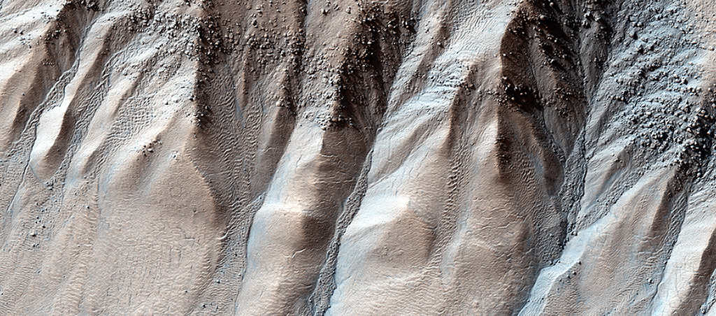

Hnullungar í hvilftum giljadraga
Giljadrög finnast jafnan í bröttum hlíðum. Á veturna er þetta svæði þakið þunnu lagi úr koldíoxíði sem oftast er kallað þurrís. Á vorin, þegar ísinn gufar upp, losnar efni í hlíðinni og giljadrag myndast.
uahirise.org/is/ESP_039747_1090

